Slide 1


HeartBleed

Slide 2
발표자 소개
지용빈
한세사이버보안고등학교 3학년
시스템 보안 동아리 노예

Slide 3
HeartBeat의 원리와 구조
HeartBleed의
원리
OpenSSL
Heartbleed?
시나리오
INDEX

Slide 4

What is HeartBleed?
CVE-2014-0160

Slide 5


HTTPS

Slide 6
HTTPS
+
=
HTTP
SECURE
HTTPS

Slide 7



HTTP
HTTP
Port: 80

Slide 8
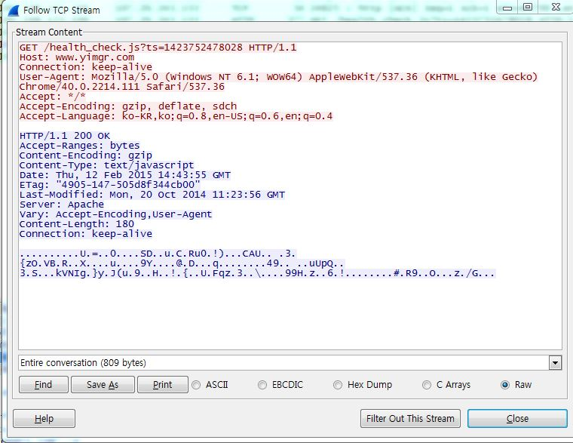
HTTP
HTTP
Port: 80

Slide 9


HTTP
HTTP
Port: 80
Hacker

Slide 10
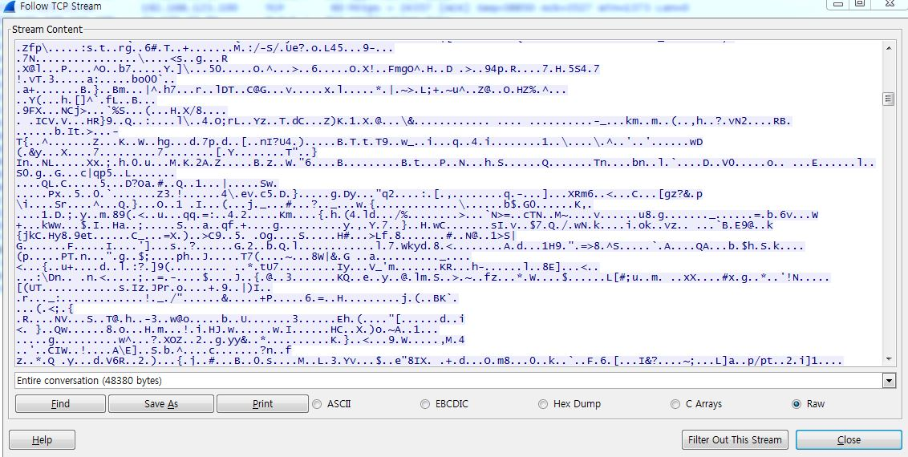
HTTP
HTTPS
Open
SSL
Port: 443

Slide 11
HTTP
HTTP
Port: 80
Hacker

Slide 12
HeartBleed
HeartBleed = HeartBeat 확장 라이브러리에서 발생한 취약점

Slide 13

HeartBeat

Slide 14
HeartBeat
TLS/DTLS
Extension Library

Slide 15
TLS
TLS
(Transport Layer Security)
Server와 Client 사이의 통신 보안을 위한 프로토콜

Slide 16
SSL
SSL
(Secure Socket Layer)
OpenSource
OpenSSL

Slide 17
HeartBeat
HeartBeat
서버와 클라이언트의
안정적인 연결을 유지하기 위해 일정 신호를 주고 받는
OpenSSL 확장 프로토콜

Slide 18
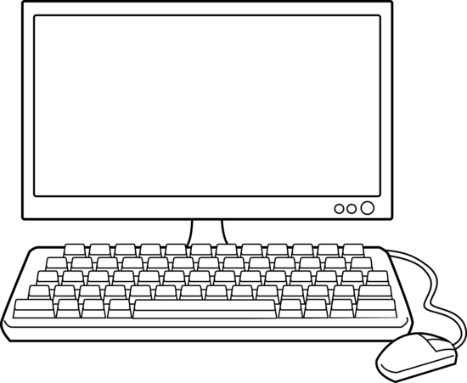
HeartBeat
request
response
Client
Server

Slide 19
HeartBeat
request
response
Type
Type
length
length
payload
payload
padding
padding

Slide 20
HeartBeat
Connection
Alive
Client
Server

Slide 21
HeartBeat
Type : Request OR Response
Length : payload length
Payload : text
Padding : random text

Slide 22
HeartBeat
Request, Response
Type
1byte
length
2byte
payload
Max(65KB)
padding
Min(16byte)

Slide 23
HeartBeat
int
tls1_process_heartbeat(SSL *s)
{
unsigned char *p = &s->s3->rrec.data[0], *pl;
*p = request packet, *pl = payload
unsigned short hbtype;
hbtype = heartbeat type
unsigned int length;
length = length of payload
unsigned int padding = 16;

Slide 24
HeartBeat
Request
변수
request
type
5
length
hello
payload
padding
padding

Slide 25
HeartBeat
unsigned char *buffer, *bp;
int r;
buffer = OPENSSL_malloc
(1 + 2 + length + padding);
bp = buffer;
bp
hbtype
length
payload
padding

Slide 26
HeartBeat
Response packet의
크기만큼 메모리 할당

Slide 27
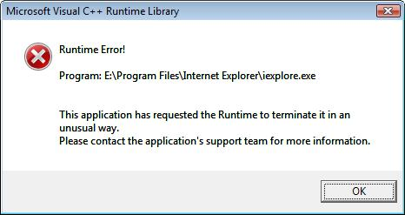
HeartBeat
*bp++ = TLS1_HB_RESPONSE;
bp = TLS1_HB_RESPONSE
s2n(length, bp);
bp = length에서 2바이트만큼 저장
memcpy(bp, pl, length);
bp에다가 pl의 정보를 length의
값만큼 할당
할당
.
bp
hbtype
length
payload
padding

Slide 28
HeartBeat
변수
Response
hbtype
response
length
5
payload
hello
padding
padding

Slide 29
HeartBeat
Length 와 payload의
실제 크기를 비교 하지
않습니다.

Slide 30
HeartBeat
정상적인 HeartBeat
서버야 살아있니?
“Hello” 라고 5byte로 대답해
“Hello”
Server Memory
Hello
Client
Server
1byte

Slide 31
HeartBeat
악의적인 HeartBeat
서버야 살아있니?
“Hello” 라고 50byte로 대답해
Hello Wrong password!
ID=root, pwd=admin123,
please login again
Server Memory
Hello Wrong password!
ID=root, Pwd=admin123, please login again
Client
Server
50 byte

Slide 32
HeartBeat
Private Key
User Data
Session

Slide 33

HeartBleed
해외 유명 사이트 18개 이상

Slide 34
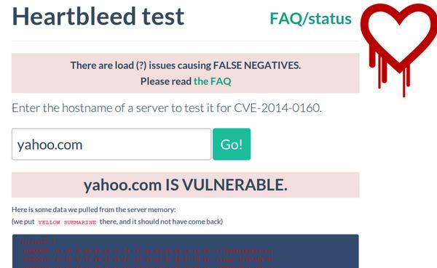
HeartBleed
취약한 야후 사이트

Slide 35
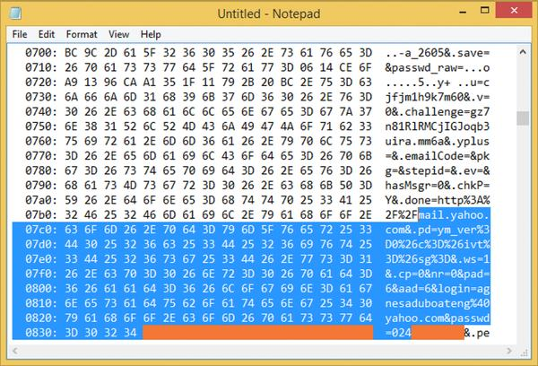
HeartBleed
노출된 password

Slide 36
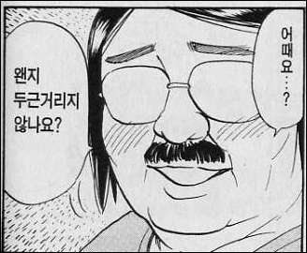
시나리오
크고 아름다운 시나리오 2개

Slide 37
시나리오
1. HeartBleed 취약점을 이용한 사용자의 세션 값 탈취
2. APT 공격을 위한 정보수집
방법으로 활용

Slide 38
실습 환경
Ubuntu 12.04
OpenSSL 1.0.1
CVE-2014-0160-master
https://github.com/0x90/CVE-2014-0160

Slide 39
시나리오
영상

Slide 40

시나리오 1
LOGIN
PHPSESSID=f8e8a6d2f4w8wf
USER
Server
HeartBleed Attack
PHPSESSID=f8e8a6d2f4w8wf
Server Memory
PHPSESSID=f8e8a6d2f4w8wf
LOGIN SUCCESS
PHPSESSID=f8e8a6d2f4w8wf
Attacker

Slide 41
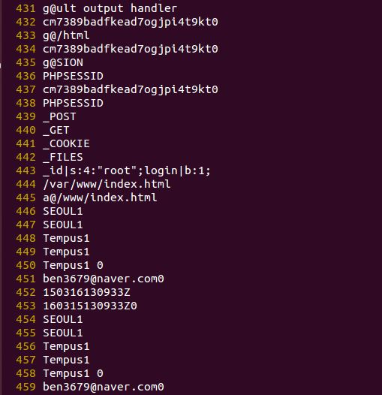
노출된 정보

Slide 42
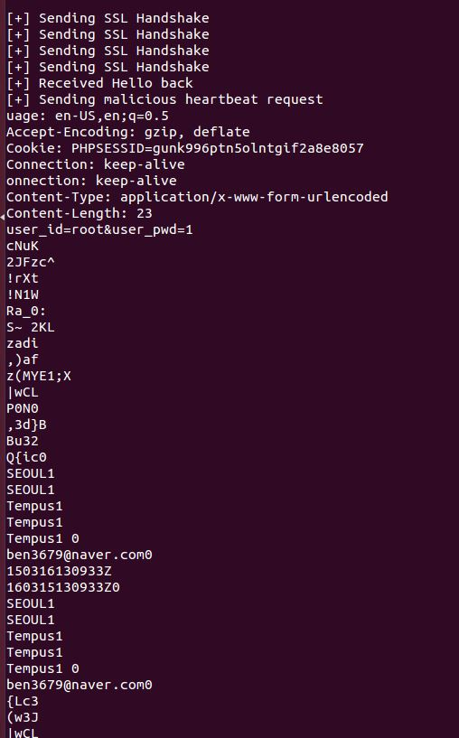
노출된 정보

Slide 43
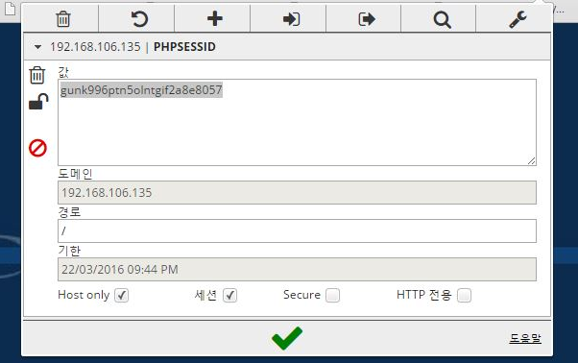
노출된 정보

Slide 44

시나리오 2
HeartBleed Attack
Sensitive Information
Attacker
Server
Store
Server Memory
select * from user where id=‘admin’ and pw=‘1234’
/var/lib/php5
/var/www/admin_board.php
DataBase

Slide 45
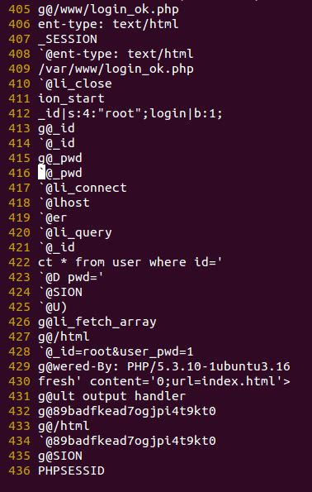
노출된 정보

Slide 46
노출된 정보

Slide 47
노출된 정보
SQL 쿼리문
사용자의 ID와 PW
SSL 발급 정보
세션 값
디렉토리 노출
시스템 정보(커널과 버전정보)

Slide 48
문제점
서버의 메모리에서
random 하게 추출하기
때문에 원하는 정보를
얻을 때까지 걸리는 시간도 random

Slide 49

대응방안

Slide 50

대응방안

Slide 51
대응방안
취약한 버젼
패치된 버젼
OpenSSL 1.0.2 beta
OpenSSL 1.0.1~
OpenSSL 1.0.1f
OpenSSL 1.0.2-beta1
Update
OpenSSL 1.0.1g

Slide 52
대응방안
IDS(침입탐지시스템)
IPS(침입차단시스템)에
탐지 rule 업데이트 적용

Slide 53
대응방안
SSL 비밀키 유출 가능성을
대비한 인증서 재발급을 권장

Slide 54
Q&A

Slide 55
감사합니다.

